Slide 1

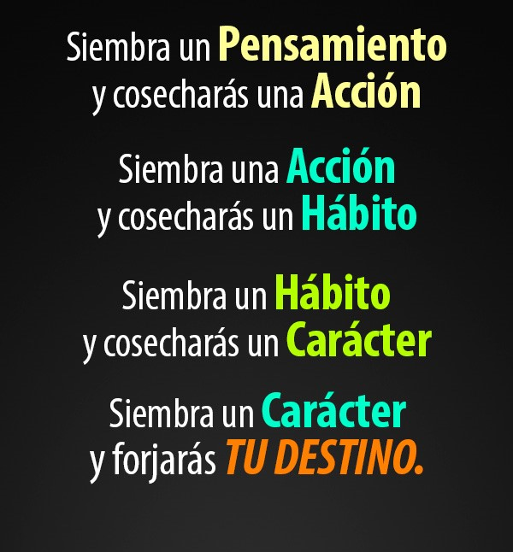

Slide 2

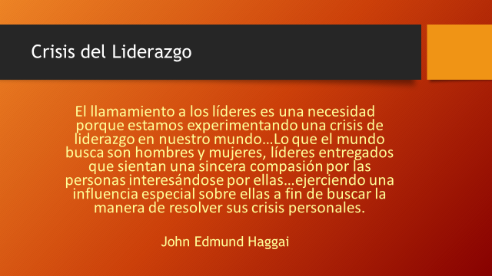

Slide 3
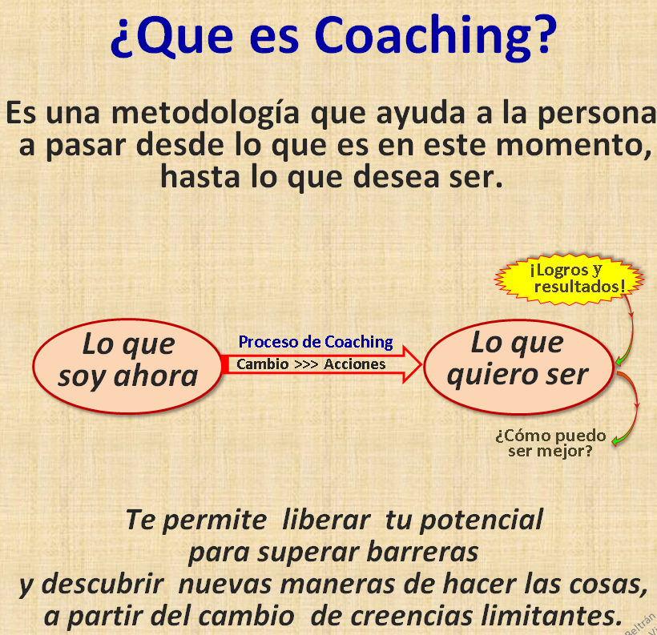

Slide 4

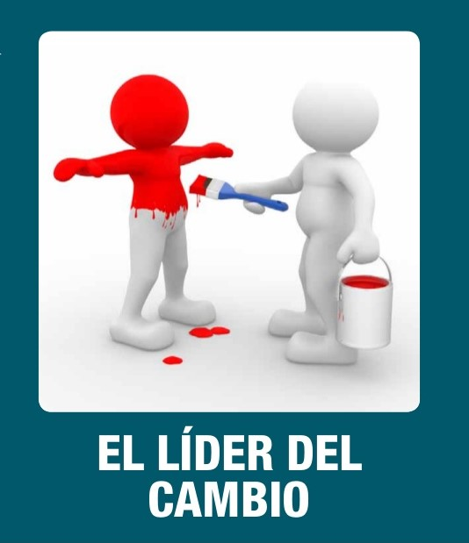

Slide 5
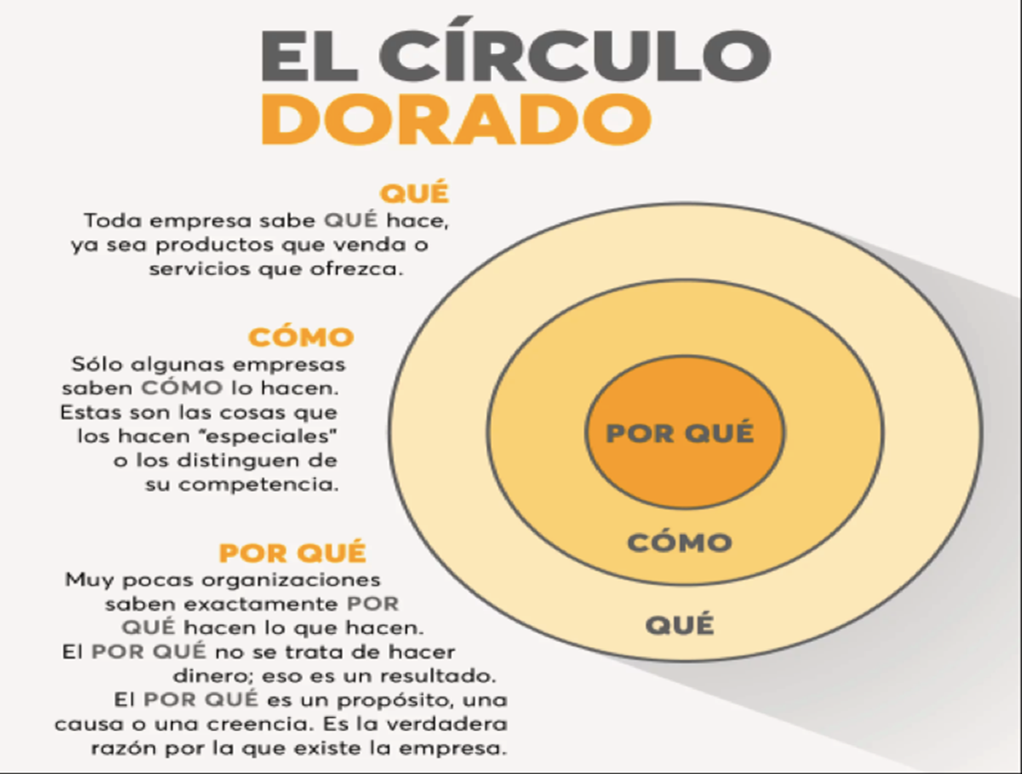

Slide 6


Slide 7
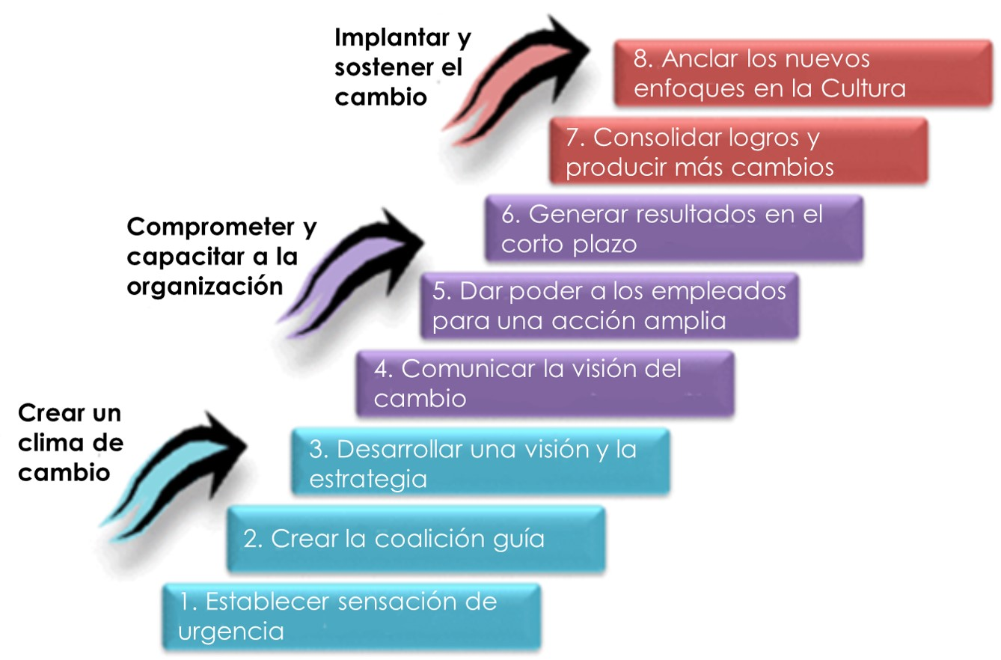

Slide 8
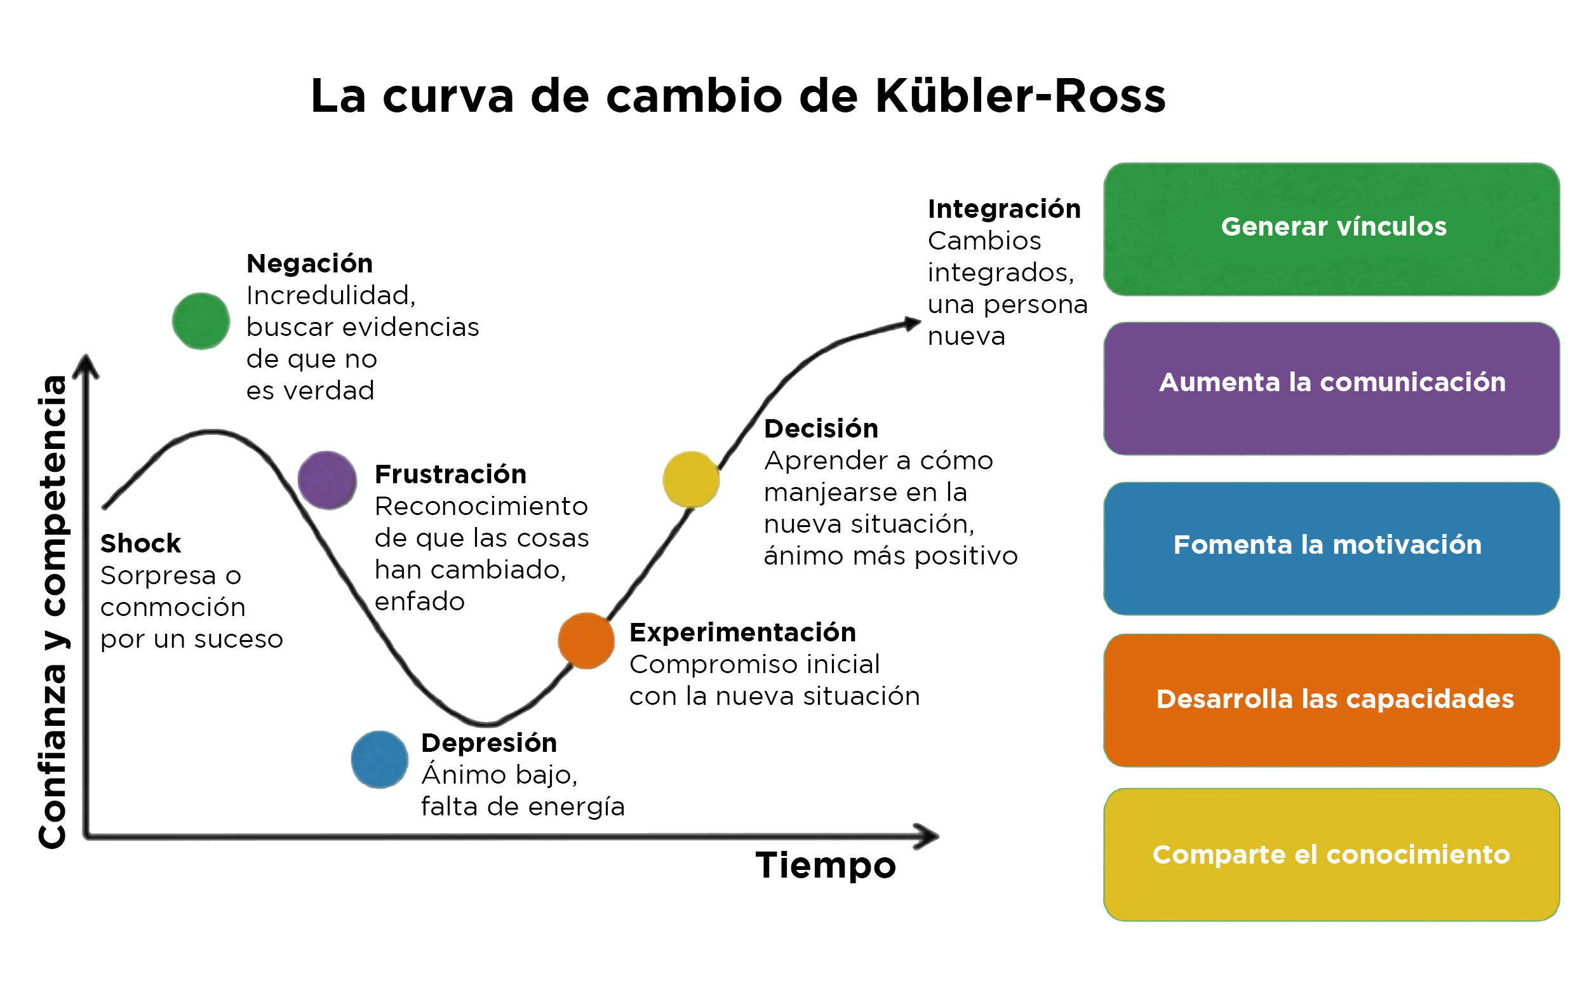

Slide 9
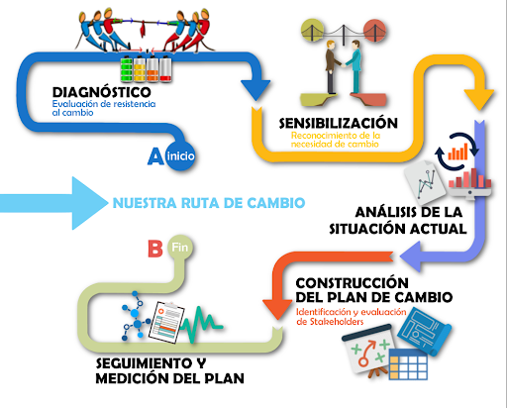

Slide 10



Slide 11
Soñadores
Constructores de sueños
Dependen de la suerte.
Se enfocan en el destino.
Cultivan expectativas poco saludables.
Menosprecian el valor del trabajo.
Buscan excusas.
Crean inercia.
Engendran aislamiento.
Esperan.
Evitan los riesgos personales.
Responsabilizan a los demás.
Dependen de la disciplina.
Se enfocan en el viaje.
Cultivan una inconformidad saludable.
Maximizan el trabajo que hacen.
Conducen a la acción.
Generan impulso.
Promueven el trabajo en equipo.
Inician.
Asumen los riesgos según sea necesario.
Se hacen responsables.

Slide 12

Paso 2:
Cámbiese A SÍ MISMO
Notes:
Cámbiese a sí mismo: este es un asunto de responsabilidad. Los líderes cambian primero. Al recibir críticas trate de mantener la actitud correcta sin ponerse a la defensiva, busque el grano de verdad en lo dicho, haga los cambios necesarios y siga el camino éticamente superior.

Slide 13

¿Tienes un plan de crecimiento?
En serio…¿qué esperas?

Slide 14

El desarrollo personal prospera en entornos propicios

Slide 15


Slide 16
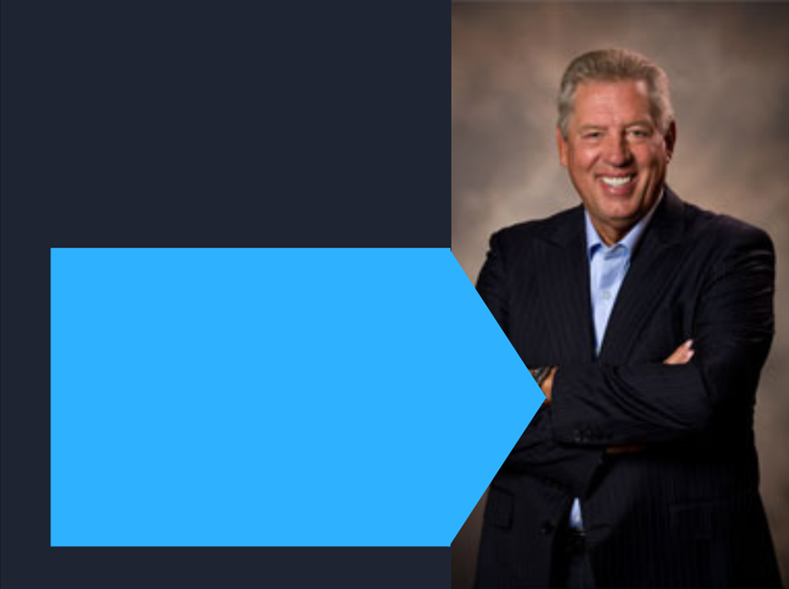
“Si siempre eres el primero en la clase, estás en la clase equivocada”.
- John Maxwell

Slide 17

No eres una víctima
El cambio depende de tus opciones
Hay una conexión directa entre el crecimiento y el cambio
Música: ¿Qué música me levanta el ánimo?
Pensamientos: ¿Qué ideas me hacen reaccionar?
Experiencias: ¿Cuáles experiencias me dan más energía?
Amistades: ¿Quiénes me alientan?
Recreación: ¿Qué actividades me dan energía?

Slide 18
No eres una víctima
El cambio depende de tus opciones
Alma: ¿Qué ejercicios espirituales me fortalecen?
Esperanzas: ¿Qué sueños me inspiran?
Hogar: ¿Qué miembros de la familia cuidan de mí?
Dones: ¿Qué bendiciones me activan?
Recuerdos: ¿Qué recuerdos me hacen sonreír?
Libros: ¿Qué he leído que me ha cambiado?

Slide 19

No eres una víctima
Cambio: Tú y tu medio ambiente
  Cámbiate a ti pero no a tu medio ambiente
  El crecimiento será lento y difícil
  Cambia tu medio ambiente pero no a ti
  El crecimiento será lento pero menos difícil
  Cambia tu medio ambiente y a ti
  El crecimiento será más rápido y exitoso

Slide 20
“Comprende que la mayoría de personas a tu alrededor NO quieren que tú cambies”.
- John Maxwell

Slide 21

No eres una víctima
Cambia la gente que te rodea
Somos el promedio combinado de las cinco personas con quienes más estamos.
Encuentra por lo menos una persona que:
  Te ama incondicionalmente.
  Desea que seas exitoso.
  Sea madura.
  Te haga preguntas que hayas aprobado.
  Te ayude cuando necesites ayuda.

Slide 22
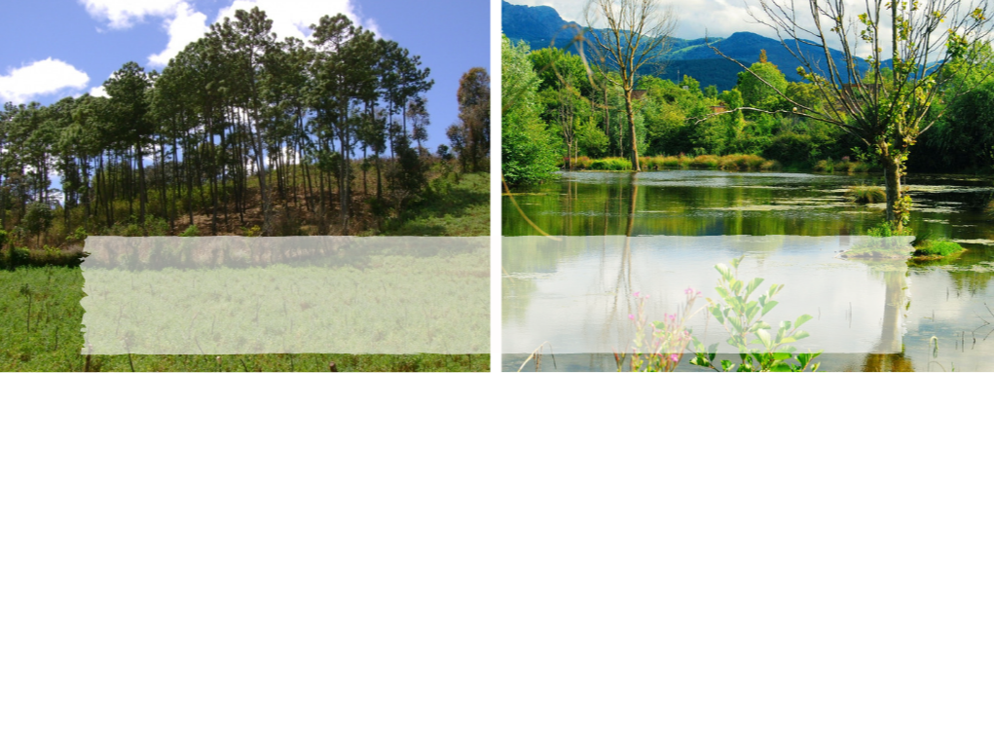
No eres una víctima
Cámbiate en tu nuevo entorno
  Publica tus metas.
  Fija logros para tu crecimiento.
  Enfócate en el momento presente.
  Camina hacia adelante aunque te critiquen.

Slide 23

No eres una víctima
Unas personas están delante de otras.
Cada persona se enfoque está en avanzar.
La atmósfera es reafirmante.
Sea un sitio diseñado para que las personas estén fuera de su zona de confort.
Se ayuda a que todos estén entusiasmados.
Se recuerda que el fracaso no es un enemigo.
Todos siguen creciendo.
Sea un lugar donde el cambio es deseado.
El desarrollo se moldea y se espera.

Slide 24

La prueba esencial del liderazgo
Hacer un cambio positivo

Slide 25

Liderar el cambio puede ser difícil
Las personas se sienten incómodas y cohibidas haciendo algo nuevo.
Las personas inicialmente se enfocan en aquello a lo que tendrán que renunciar.
Las personas tienen miedo a ser ridiculizadas.
Las personas personalizan el cambio y pueden sentirse solas en el proceso.

Slide 26

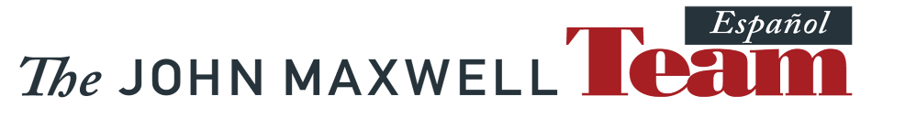
Proceso para planificar el cambio
P
L
A
N
A
H
E
A
D
redeterminar el cambio necesario.
istar los pasos.
justar sus prioridades.
otificar a las personas claves.
portar tiempo para la aceptación.
acia la acción.
sperar a que surjan problemas.
puntar siempre a los éxitos.
iariamente revisar su progreso.

Slide 27
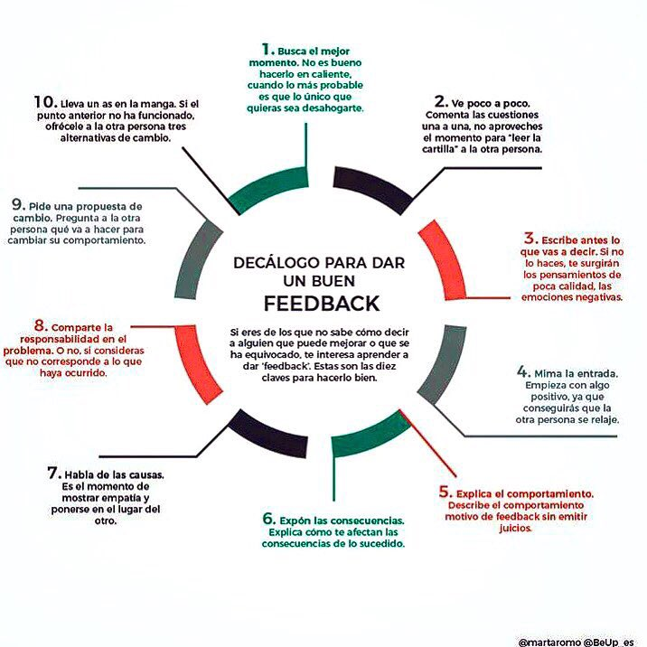

Slide 28
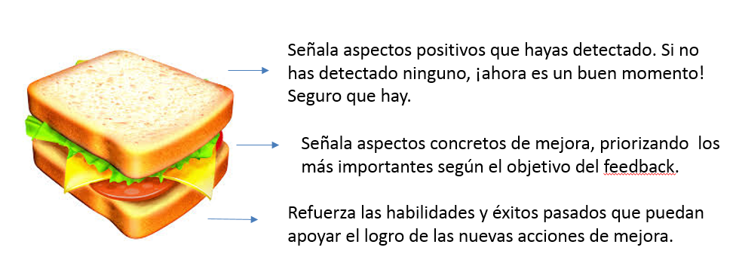

Slide 29


Slide 30
